Slide 1
Le feste in Italia
Festivals in Italy

Slide 2
Natale
Natale si festeggia il 25 dicembre.
La vigilia di Natale è il 24 dicembre, il giorno precedente. Si festeggia con il cenone.
Si fa l’albero di Natale ed il presepe. San Francesco d’Assisi ha preparato il primo presepe umano nel 1223. Ancora oggi, soprattutto nei paesi e nei piccoli centri, si organizza il presepe vivente.
Esercizio: traduci in inglese.

Slide 3
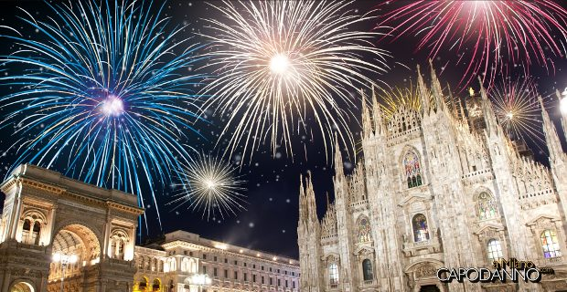
CAPODANNO
Capodanno è la notte fra il trentun dicembre e il primo gennaio. Spesso gli italiani vanno ad una festa speciale: il veglione. A mezzanotte si brinda con lo spumante.
What do Italians do on the night of 31st December?
What is this holiday called?

Slide 4
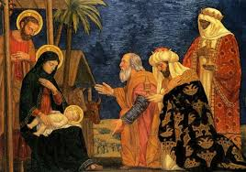
L’ Epifania e la Befana.
Si festeggia il 6 gennaio.
Nel calendario cattolico rappresenta l’arrivo dei Re Magi alla mangiatoia di Gesù Bambino. I Re Magi portano oro, incenso e mirra.
Secondo la leggenda, la Befana mostra la strada ai Re Magi, ma non li accompagna. In seguito, deciderà di seguirli e, nel suo viaggio , porterà ai bambini buoni dolci e caramelle e a quelli cattivi carbone.
Rispondi in inglese:
1) What present do good children receive? And the naughty ones?
2) What do the Three Wise Men bring to Baby Jesus?

Slide 5
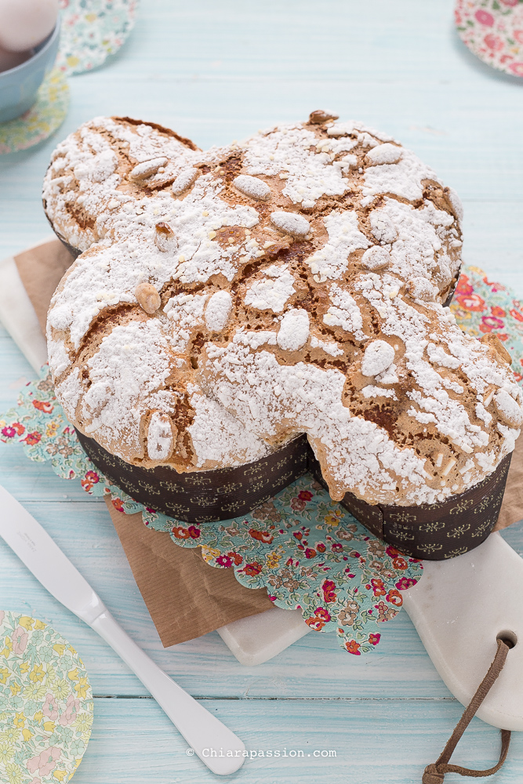
Pasqua
Pasqua arriva dopo i quaranta giorni della Quaresima, che va dal mercoledì delle Ceneri al Sabato Santo (sabato prima della domenica di Pasqua).
A Pasqua si mangiano le uova di cioccolato, dolci a forma di colomba e l’agnello a pranzo.
Find the Italian for:
1) Lent
2) Ash Wednesday
3) Dove
4) Lamb.

Slide 6
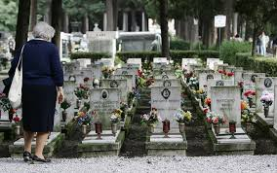
La festa dei defunti (= morti) e Ognissanti
Ognissanti si celebra il primo novembre e il giorno dei morti si celebra il 2 novembre. Secondo la credenza popolare, nella notte tra l’ 1 e il 2 novembre le anime dei defunti tornano sulla terra, ed il viaggio che li separa dal mondo dei vivi, è lungo e faticoso. Per questo, in molti paesi è tradizione imbandire tavole a cui i propri defunti trovano ristoro, e per renderli benevoli verso i giorni a venire.
Ognissanti = 1 novembre.
I morti o defunti= 2 novembre.
Rispondi:
1) Cosa si fa nella notte fra il primo ed il due novembre?

Slide 7
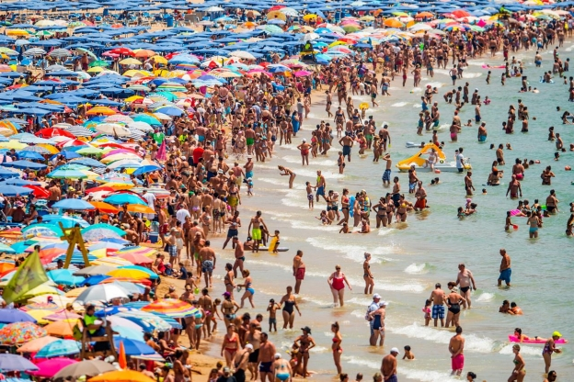
Ferragosto
Si festeggia il 15 agosto.
Il nome della festa di Ferragosto deriva dal latino feriae Augusti (riposo di Augusto), in onore di Ottaviano Augusto, primo imperatore romano, da cui prende il nome il mese di agosto (18aC). Era un giorno di vacanza ben guadagnato alla fine di numerosi lavori agricoli.
Reply:
1) Why was this rest (=riposo) so needed in August?
2) Why do you think this holiday is associated to Emperor Augustus?

Slide 8
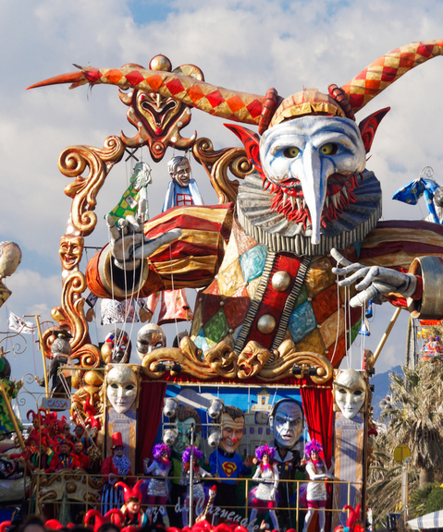
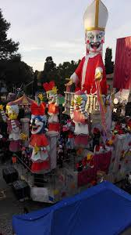
Carnevale
Dipende da quando viene Pasqua, il Carnevale può cominciare qualsiasi giorno dopo Capodanno. Deve comunque sempre finire con il martedì grasso, prima del mercoledì delle Ceneri, cioè 40 giorni prima di Pasqua.
Venezia è la città più famosa per il suo Carnevale, ma tutte le città ed i paesi festeggiano Carnevale: Viareggio, Ivrea, Mamoiada, Acireale, e tantissimi altri.
1)When must Carnival end?
2) Find a synomym for: TANTISSIMI.

Slide 9
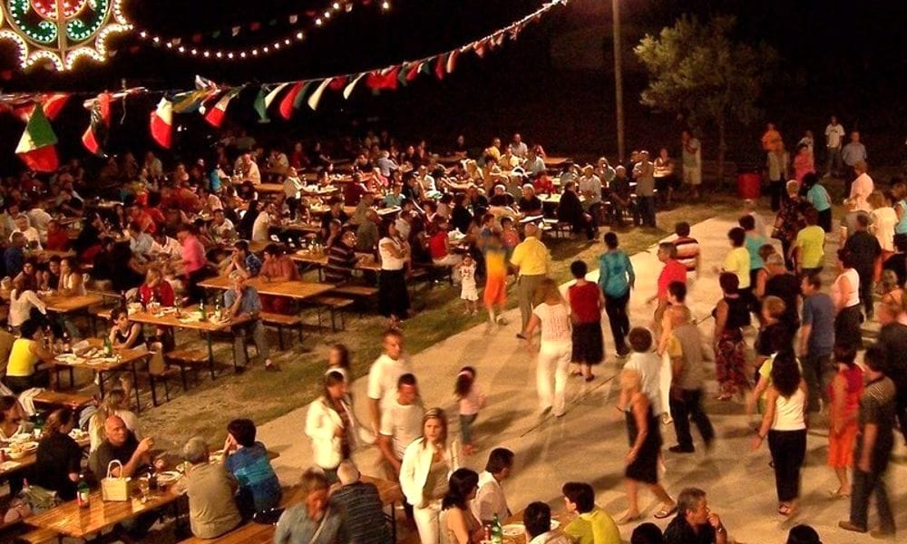
La sagra del patrono
Da tempi lontanissimi, ogni paese festeggia in modo solenne il patrono della propria chiesa. La sagra, oltre ad avere un carattere religioso di primo piano, è anche un evento folcloristico molto atteso.
Rispondi:
1) Guarda le foto: cosa fa la gente durante la sagra?
N.B.: la gente + singular verb.

Slide 10
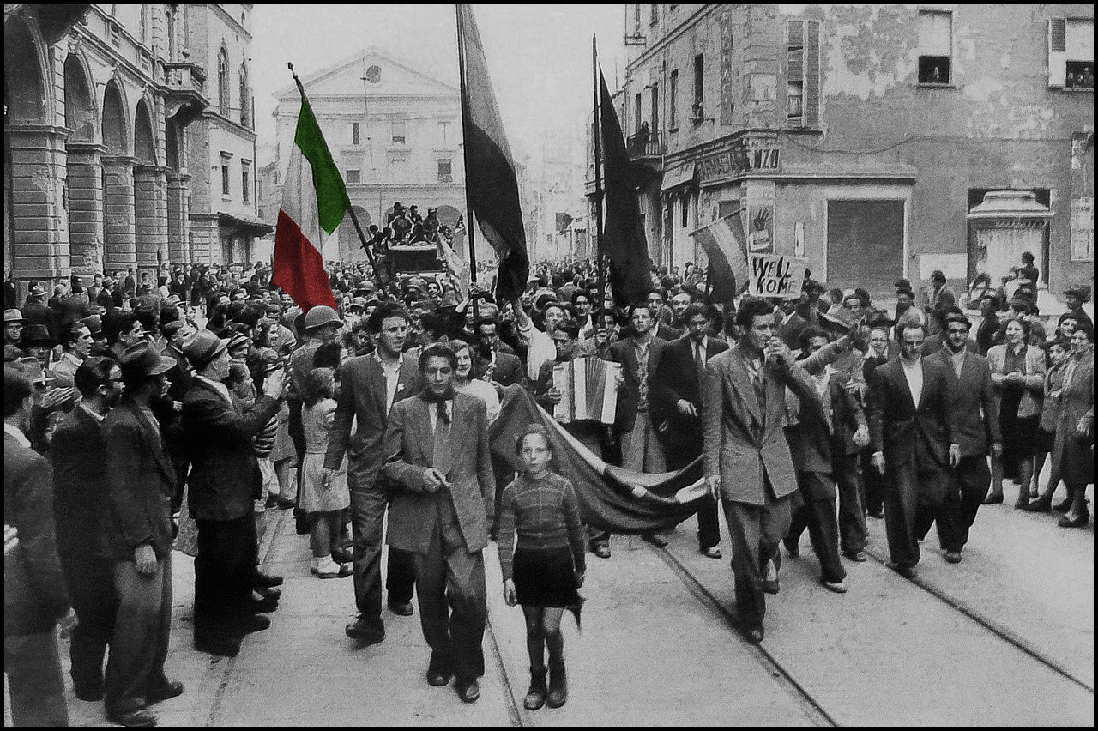
E’ l’anniversario della liberazione dell’Italia nel 1945, alla fine della seconda guerra mondiale. Si celebra anche la caduta del fascismo.
Translate into English.
Do you know more about this period from your history lessons? If not, would you like to know more?

Slide 11
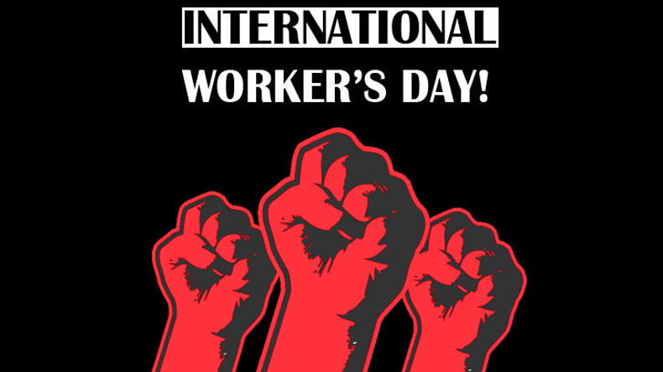
La festa del Lavoro
La festa del lavoro ricorda le vittime dello sciopero generale indetto negli Stati Uniti nel 1886. A Chicago, almeno otto persone (forse di più?) hanno perso la vita nel massacro di Haymarket, un mercato agricolo.
Rispondi:
Perché il primo maggio è chiamato la festa del lavoro o dei lavoratori?
Trova la parola inglese per:
sciopero
almeno.

Slide 12
La festa della Repubblica – 2 giugno
Republic Day, also known as Festa della Repubblica in Italian (Festival of the Republic), is a national holiday in Italy on June 2 each year. It celebrates the day when Italians voted to abolish the monarchy in 1946 so their country could become a republic.
1) Translate into Italian.
OR, find the Italian for:
Republic, holiday, celebrates, the day, voted, to abolish, when, monarchy, could.

Slide 13
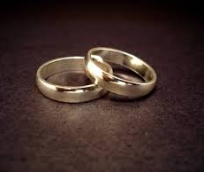
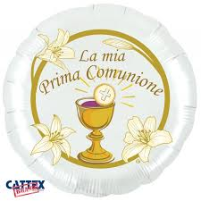
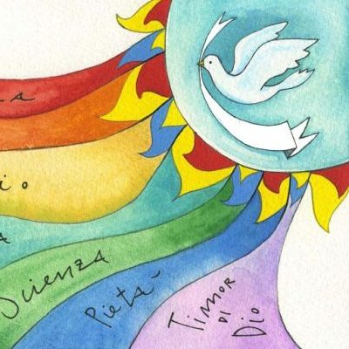
I sacramenti religiosi
Il Battesimo
La Prima Comunione
La Cresima
Il matrimonio

Slide 14
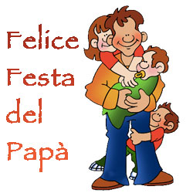
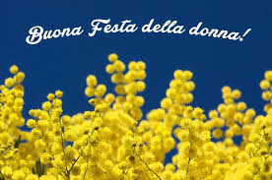
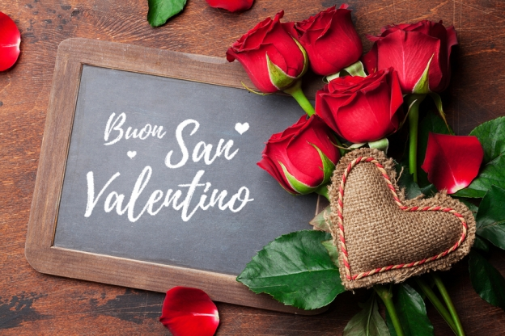
Altre feste
San Valentino - 14 febbraio
La festa della mamma - 12 maggio
La festa del papà – 19 marzo (anche onomastico di San Giuseppe, sposo di Maria).
La festa della donna – 8 marzo ( le donne ricevono mazzetti di mimosa)
Rispondi:
1) San Valentino è la festa di chi?
2) Cosa vuol dire ‘onomastico’?
3) Cosa sono le mimose?
MD

